Slide 1


Многофункциональный комплекс
«ОСТМАРК»
Здесь продолжается история и зарождается будущее!

Slide 2



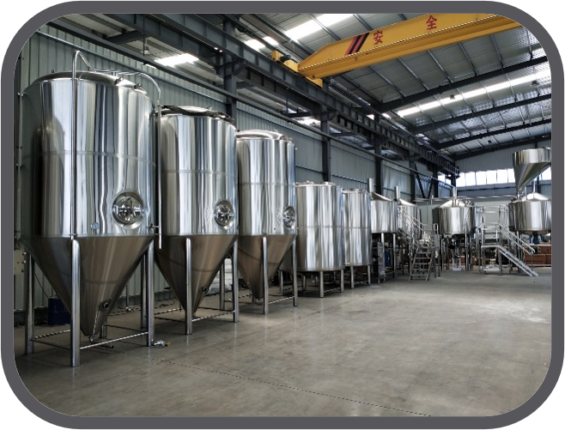
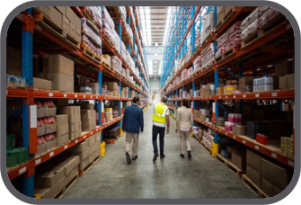

Услуги
Торговля
Производство
Склады
Офисы

Slide 3
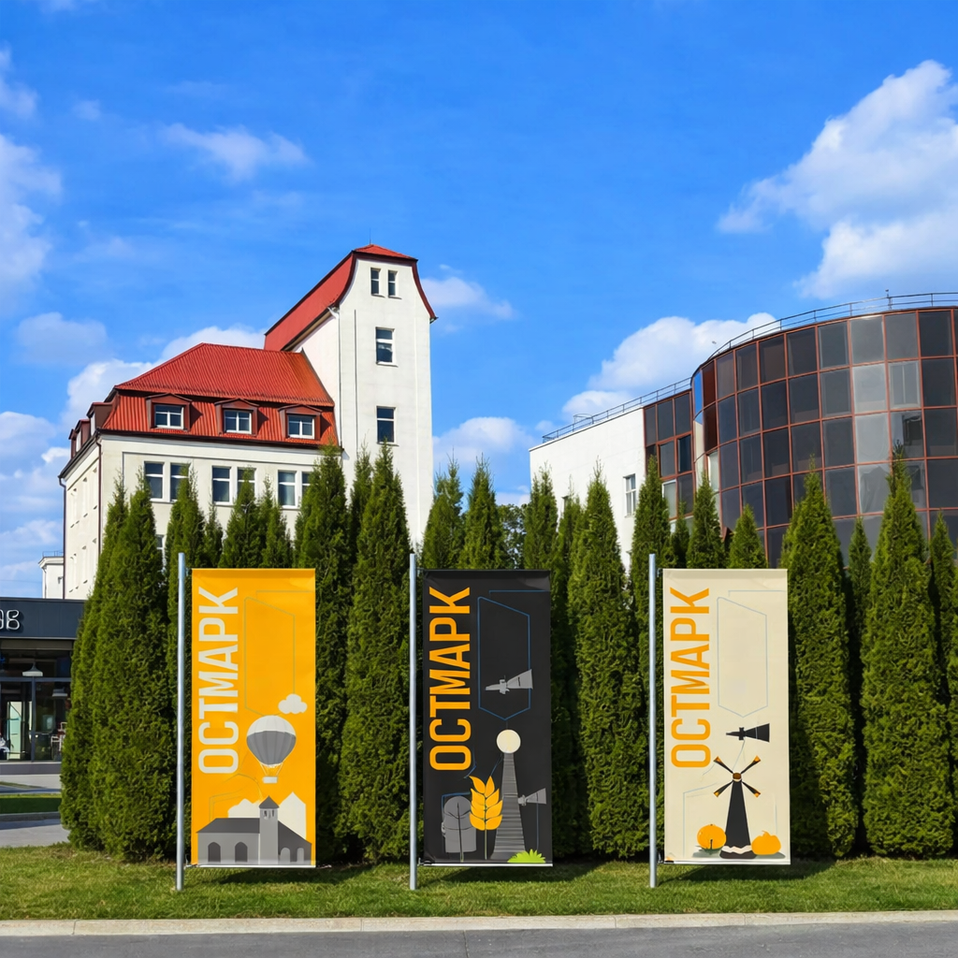
О нашем комплексе
Многофункциональный комплекс «ОСТМАРК» - это универсальная площадка, расположенная на северо-востоке Калининграда.
Комплекс располагает территорией 79 630 кв.м, на которой разместились корпуса для торговли, складов и производственных предприятий.
Адрес: г. Калининград, ул. Ю. Гагарина, д.225
Общая площадь зданий: 31 007,1 кв.м

Slide 4

История пивоварни
Комплекс находится на месте старой пивоварни, основанной в Кенингсберге в 1910 году. Изначально она была известна «Königsberger Brauerei in Devau». Позднее пивоварня была переименована в «Ostmark». Завод производил несколько сортов светлого, темного и специального пива по старым традиционным немецким рецептам. С 1946 года в здании располагался Калининградский пивоваренный завод №1. В 1993 году предприятие было преобразовано в акционерное общество открытого типа и стало вновь называться «ОСТМАРК» В 2001 году завод вошел в российский холдинг «ПИТ», а в 2005 его вместе со всем холдингом купила голландская компания «Heiniken».

Slide 5
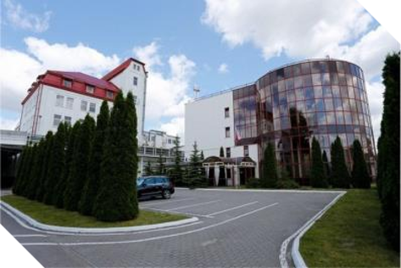
Современная история
Открытие комплекса состоялось в январе 2019 года. Сегодня на территории успешно функционируют якорные и профильные арендаторы, работающие в сфере пивоварения, пищевого производства и смежных отраслях. Ключевые объекты: пивоваренный кластер (шесть производств и солодовня), линии по выпуску кваса и хлебобулочных изделий, объекты торговли (включая «Доброцен» и склады ритейлеров), а также автокластер с лидером рынка — компанией «Лал-авто». Готовятся к открытию новые торговые, производственные и складские корпуса.

Slide 6
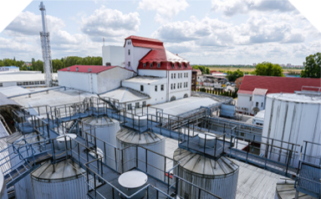
Концепция
Современный торгово-производственный квартал, в котором удобно работать и можно хорошо зарабатывать!
Обладая выгодным расположением, хорошими возможностями собственной логистической системы и большой площадью, «ОСТМАРК» совмещает в себе несколько функций: розница, производство, логистика.
Отличное соотношение «цена-качество» для наших арендаторов и покупателей.

Slide 7
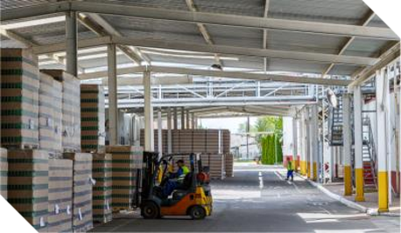
Инфраструктура комплекса
Комфортные помещения складского, промышленного и торгового назначения в 12-ти корпусах.
Свободная планировка, высота потолков 4-8,5 метров (в разных корпусах).
Площадка полностью обеспечена всеми необходимыми энергоресурсами, в том числе газом. Водоснабжение осуществляется за счет собственных артезианских скважин. Теплоснабжение – от собственной котельной на газе, оборудованной новыми отопительными котлами. Электроснабжение – выделенная мощность 3 МВт.

Slide 8
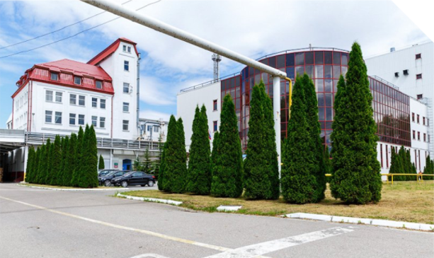
Инфраструктура комплекса
Высокая транспортная доступность.
Вместительная наземная парковка для персонала и клиентов – более 400 машиномест на всей территории.
Удобные заезды для грузового и легкового автотранспорта.
Зоны загрузки и стоянки для грузовых а/м.
Озеленение, освещение и благоустройство территории.

Slide 9

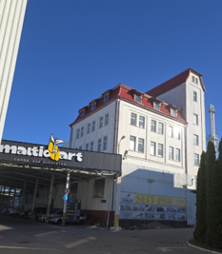
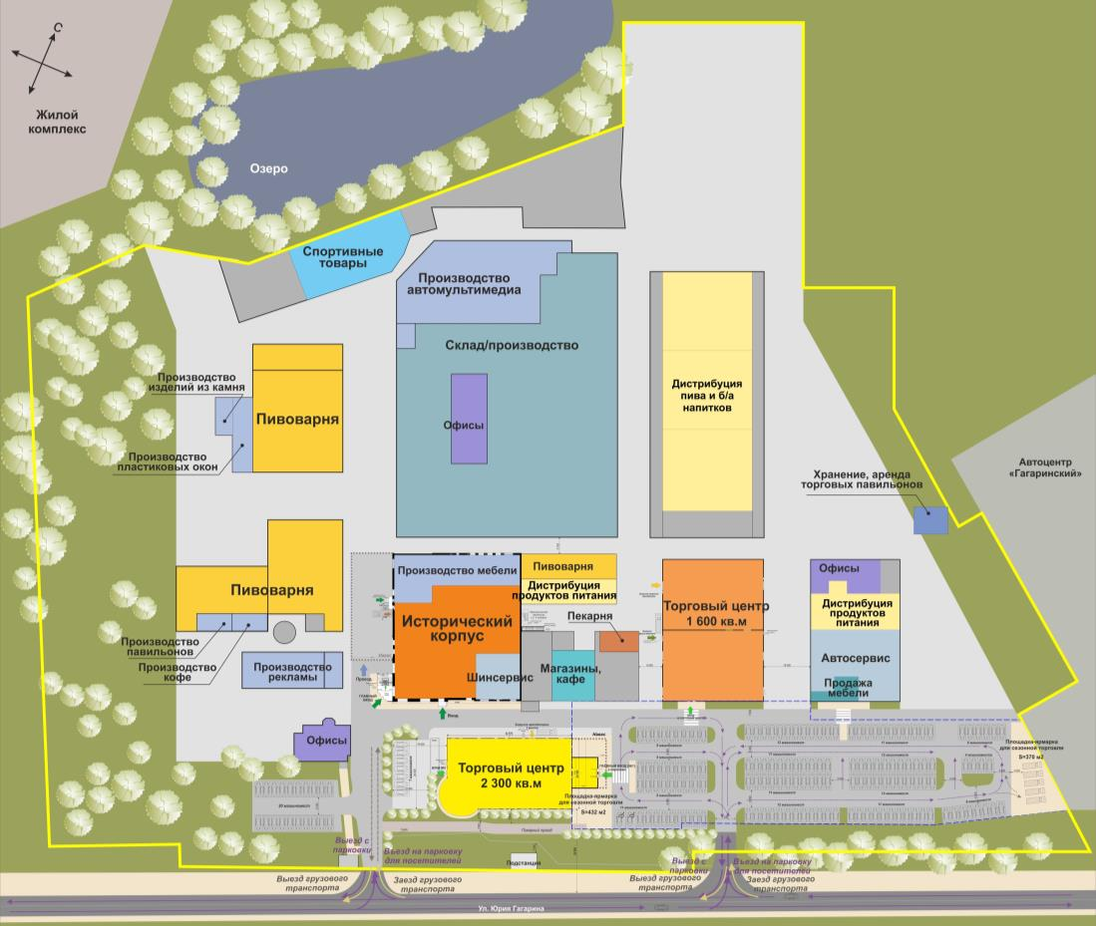
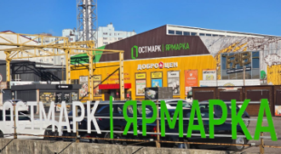
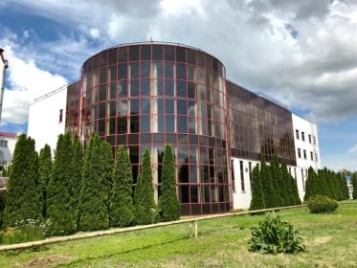
План комплекса
Парковка - наземная на 400 машиномест
Общая площадь участка - 79 630 кв.м

Slide 10
Преимущества для арендаторов
Уникальная локация и стратегический ресурс.
  Вы размещаете бизнес на территории с сильным историческим брендом. Ваше ключевое преимущество — доступ к собственной артезианской скважине (глубиной 100+ метров), что является стратегическим ресурсом для производств, особенно в сфере напитков и питания.
Надёжность и ресурсная независимость.
  Ваша стабильность обеспечена нашей собственной инженерной инфраструктурой: электричество (3 МВт), газовая котельная, водоснабжение и водоотведение. Это гарантирует предсказуемость затрат, безопасность и бесперебойную работу.
Готовая экосистема для роста и синергии.
  Вы становитесь частью уже работающего сообщества! На площади 8 га и 30 000 кв. м успешно ведут деятельность более 150 компаний. Здесь сформирован полный цикл пивоваренной индустрии: 6 пивоваренных производств, солодовня, переработка отходов пивоварения, производство ПЭТ-тары, дистрибуция и логистический центр крупной розничной сети. Это создаёт готовые потоки клиентов и возможности для кооперации прямо на территории.

Slide 11
Преимущества для арендаторов
Управление как партнёрство.
  Мы видим в вас партнёра. Наша команда из 11 экспертов оперативно решает инфраструктурные и административные задачи, а мы гибко адаптируем пространства под ваши запросы. Ваша цель — рост бизнеса, наша — создать для этого лучшие условия.
Приоритет безопасности.
  Промышленная, пожарная безопасность и охрана труда — наши безусловные приоритеты. Мы обеспечиваем защищённую и комфортную среду для работы ваших сотрудников и приёма ваших клиентов.
Клиентоцентричность.
  Мы строим долгосрочные отношения, основанные на глубоком понимании потребностей наших арендаторов и их клиентов. Каждое наше решение и действие направлено на создание для них максимальной ценности, качества сервиса и условий для устойчивого роста.

Slide 12
Приглашаем к сотрудничеству!
Адрес: г. Калининград, ул. Ю. Гагарина, д. 225.
Контактное лицо: Селькова Елена Николаевна
Телефон: 8 (981) 467 02 50
E-mail: manager@ostmark.ru
Готовы ответить на все Ваши вопросы и сделать Вам
выгодное предложение по аренде площадей.

